Slide 1
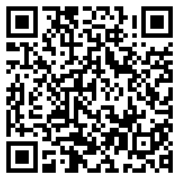
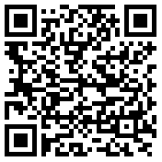
公路客運APP 全新改版
訊息篩選
到站資訊
文字大小
訊息搜尋
路線群組
分類標示
版面清晰簡易上手
站牌路線方便查詢
客運動態即時追蹤
常用路線快速查詢
IOS下載連結
Android下載連結

